Slide 1
Pascal compiler in python
Compiler - Project
Group 20 - June 19th, 2019 李易非 陈俊儒 王丹尧

Slide 2

Introduction

Slide 3
Introduction
—— language?
—— Pascal compiler in Python
—— method
—— ply (implementation of lex and yacc in Python)
—— Experiment environment?
—— 待补充

Slide 4
Process
Source code
Lexical
analysis
Grammar
analysis
Symbol table
Semantic analysis
Error handling
Code generate
optimaize
Notes:
这个我随便画的，还能改

Slide 5
Algorithm Details
Notes:
讲实现过程的细节

Slide 6
Lexical analysis
TOKEN
t_ASSIGN = r':=‘
t_EQUAL = r'=‘
t_UNEQUAL = r'<>’
...
interger = r'\d+’
@TOKEN(interger)
def t_INTEGER(t):
t.value = int(t.value)
return t
...
Reserved word
reserved = {
'if' : 'IF',
'then' : 'THEN',
'else' : 'ELSE',
...
}

Slide 7
Grammar analysis
Grammar
def p_program(p):
'program : program_head routine DOT'
p[0] = Node('program', p[1], p[2])
def p_term(p):
'''term : term MUL factor
| factor'''
if len(p) == 2:
p[0] = p[1]
elif p[2] == '*':
p[0] = Node("term-MUL", p[1], p[3])
Tree Node
class Node(object):
def __init__(self, t, *args):
self._type = t
self._children = args

Slide 8
Grammar analysis
Ambiguity
precedence = (
('left', 'ADD', 'SUBTRACT'),
('left', 'MUL', 'DIV', 'kDIV', 'kMOD')
)
Error handling
def p_const_expr(p):
'const_expr : ID EQUAL const_value SEMICON'
p[0] = Node('const_expr', p.lexer.lineno, p[1], p[3])
def p_const_expr_error(p):
'const_expr : error SEMICON'
SemanticLogger.error(p[1].lineno,
f"Syntax error at token `{p[1].value}`in const expression.")

Slide 9
3、Semantic analysis 语义分析
Source code
Lexical
analysis
构建 symbol table
Type inference
type checking
Constant folding
Semantic checking
Grammar
analysis
Symbol table
Semantic analysis
Error handling
Code generate
optimize

Slide 10
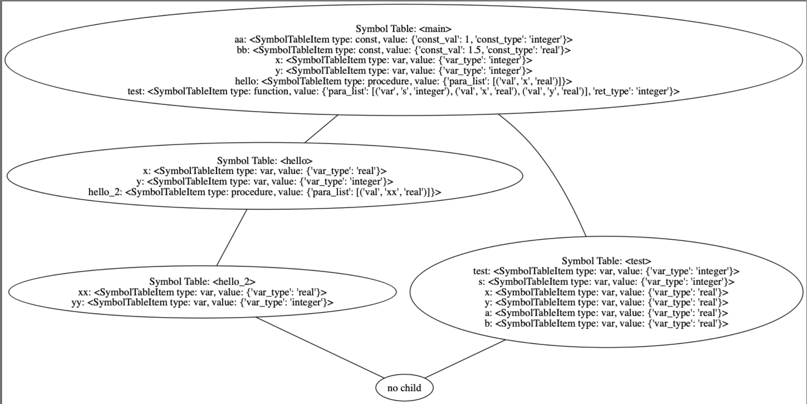
3.1 构建 symbol table
inherited attribute
nested scopes

Slide 11
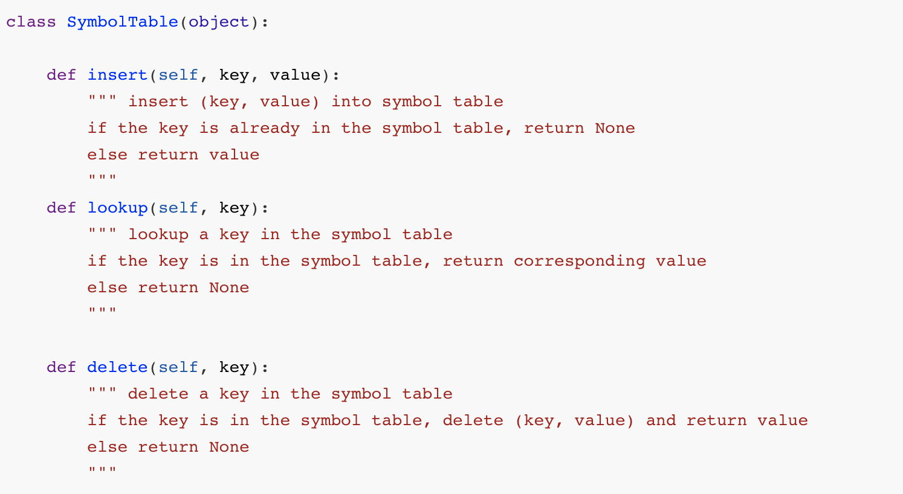
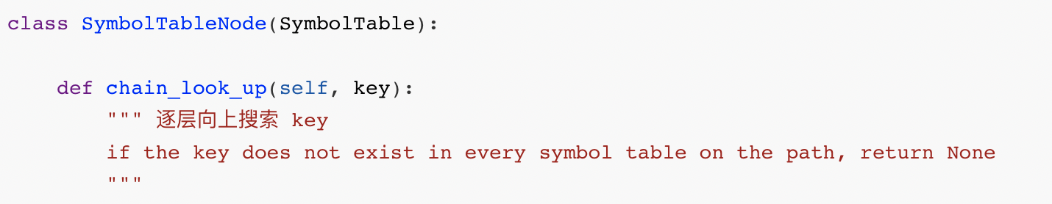
3.1 symbol table 数据结构
Symbol Table
Symbol Table Node

Slide 12
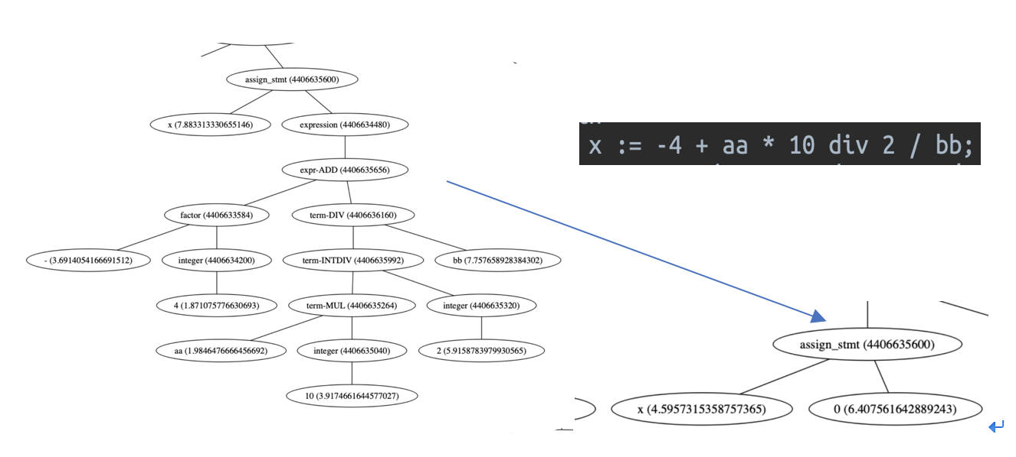
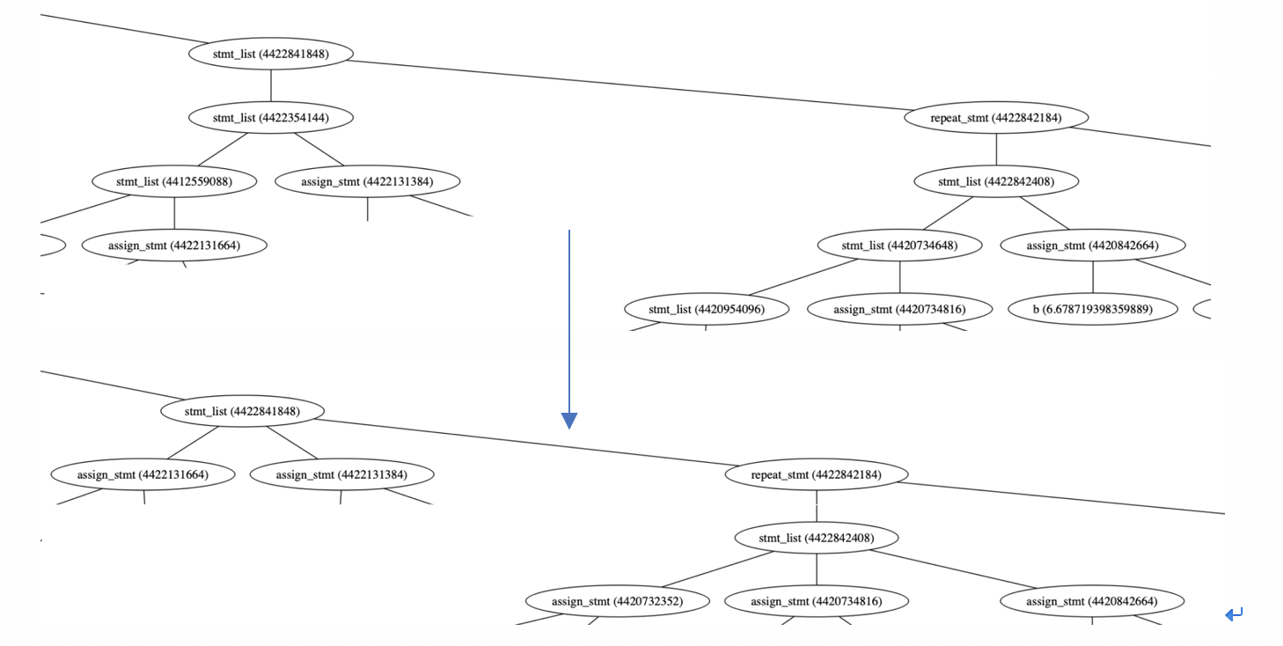
3.2 语义分析中对 AST 的缩减
Constant folding
Type inference
Take type as synthesized attribute
压平语法树
大量左递归语法

Slide 13
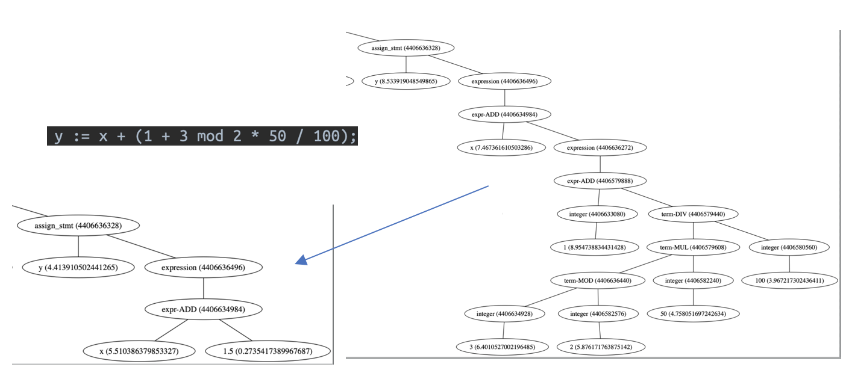
3.2 two more examples

Slide 14
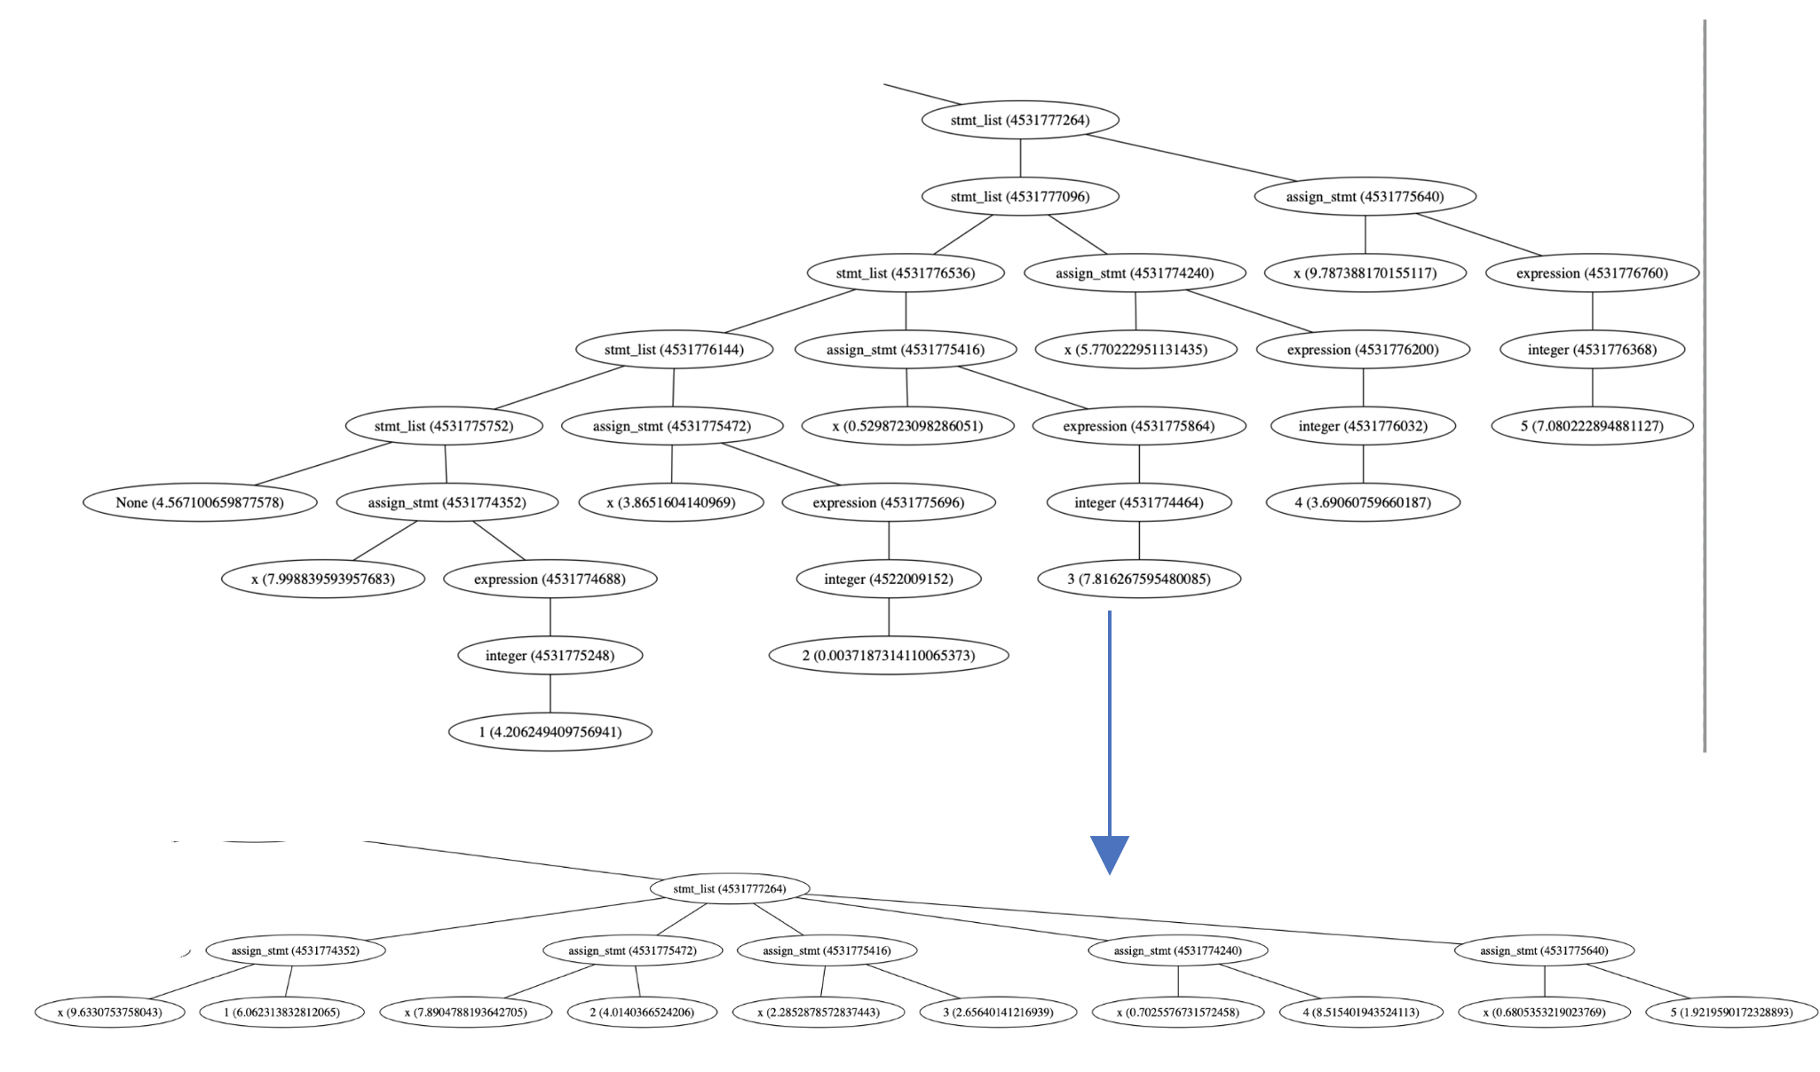
3.2 two more examples

Slide 15
3.2 语义分析中的各类检查
类型声明检查
变量声明检查
赋值语句类型检查
if / while / repeat / for / case 语句语义分析与检查

Slide 16
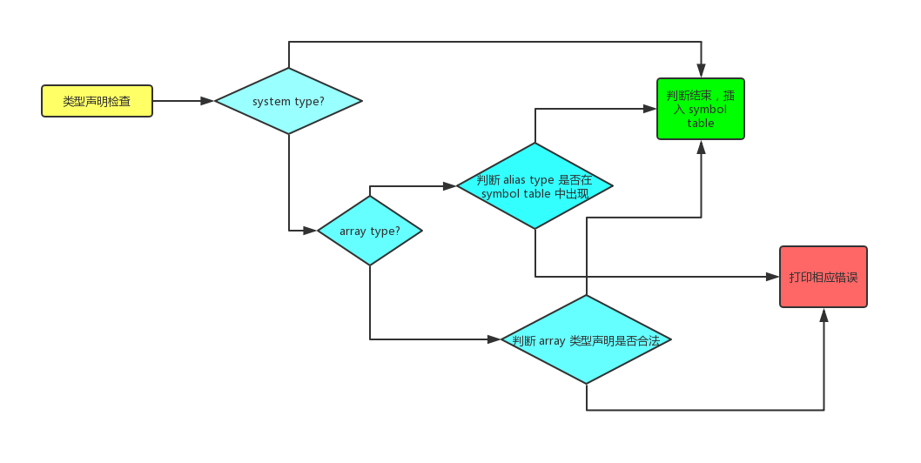
3.2 类型声明检查
基于 symbol table，并不断插入新项
look up / chain look up
Insert

Slide 17
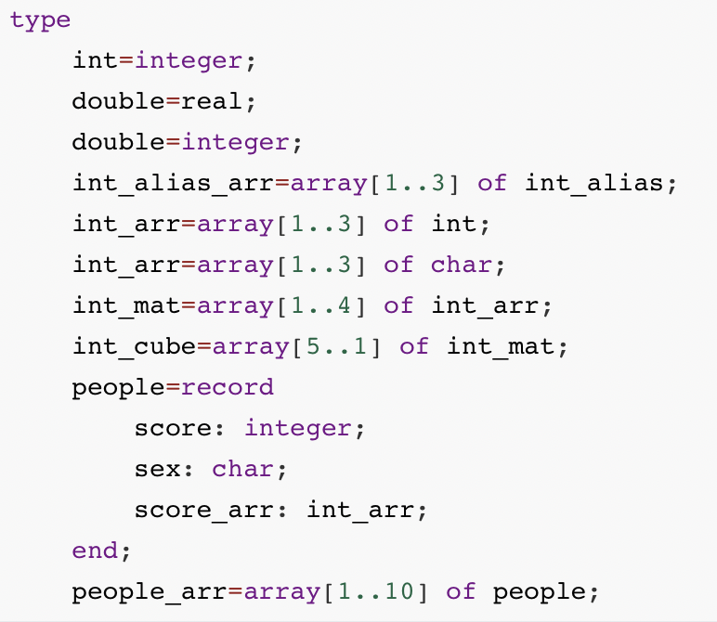
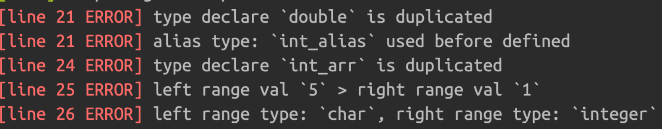
3.2 类型声明检查 example

Slide 18
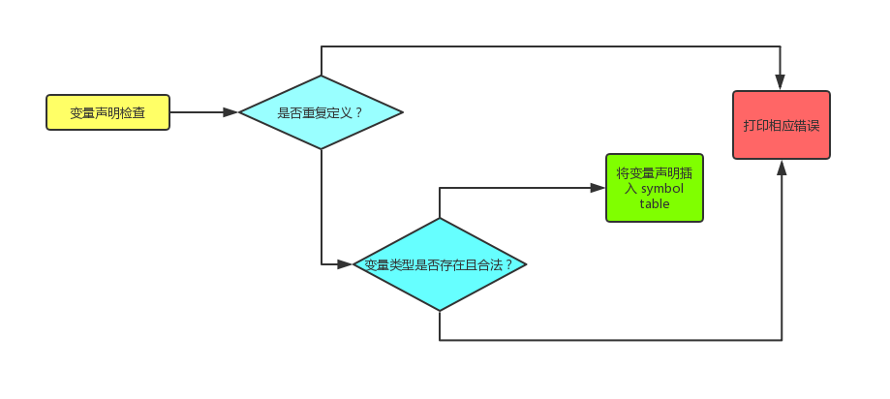
3.2 变量声明检查
基于 symbol table，并不断插入新项
look up / chain look up, 判断类型是否存在
Insert

Slide 19
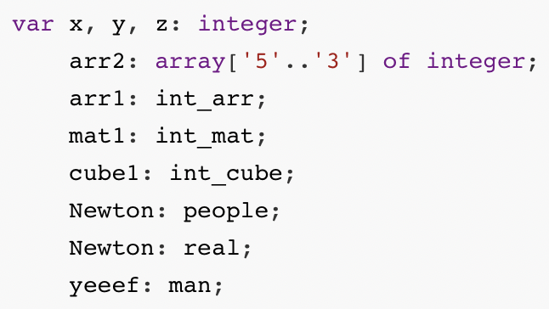
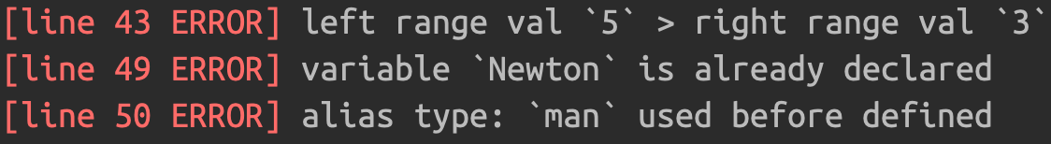
3.2 变量声明检查 example

Slide 20
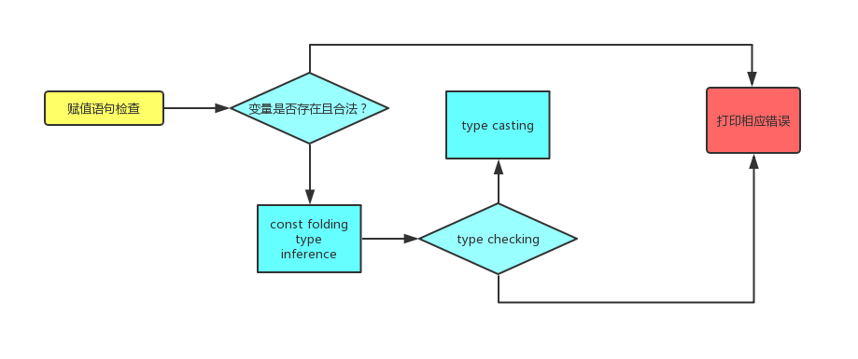
3.2 赋值语句检查
基于 symbol table，并不断插入新项
look up / chain look up, 判断变量是否存在
结合之前 const folding 结果与 type inference 结果做 type checking and type casting

Slide 21
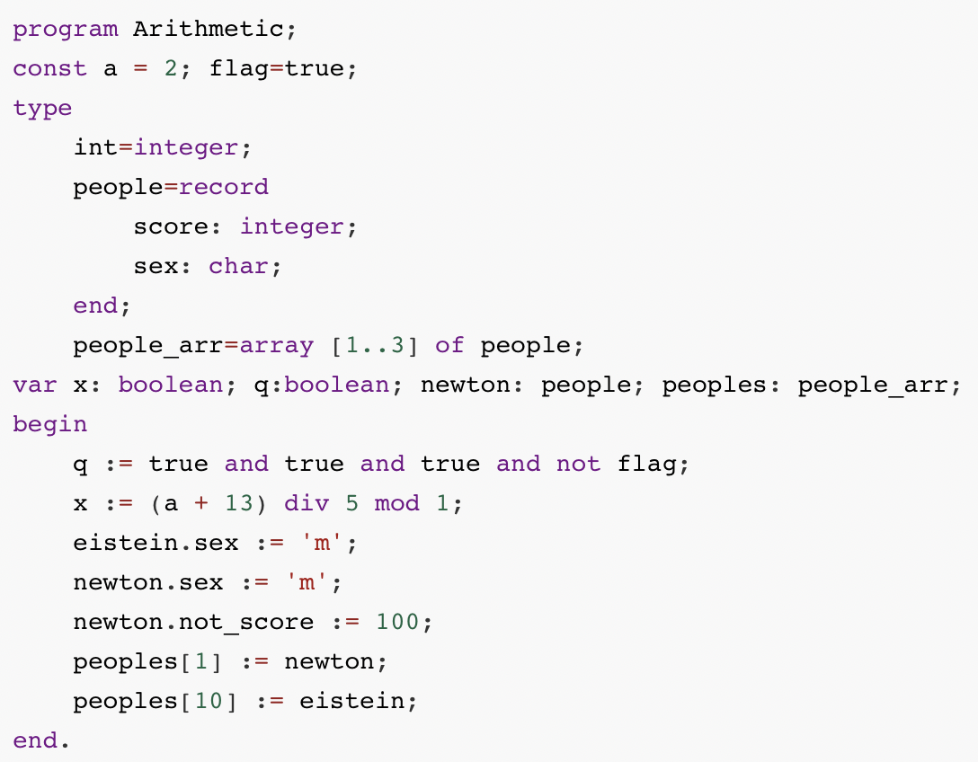
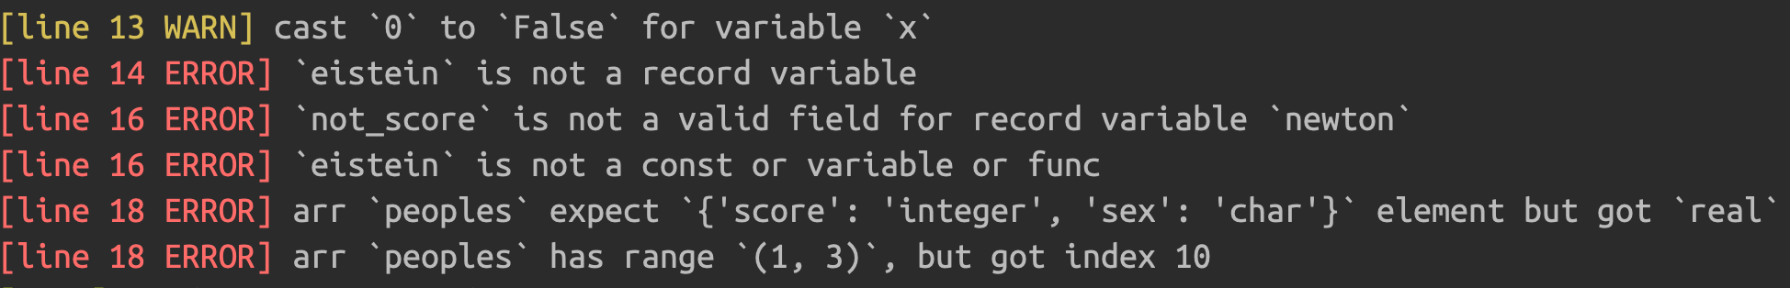
3.2 赋值语句检查 example

Slide 22
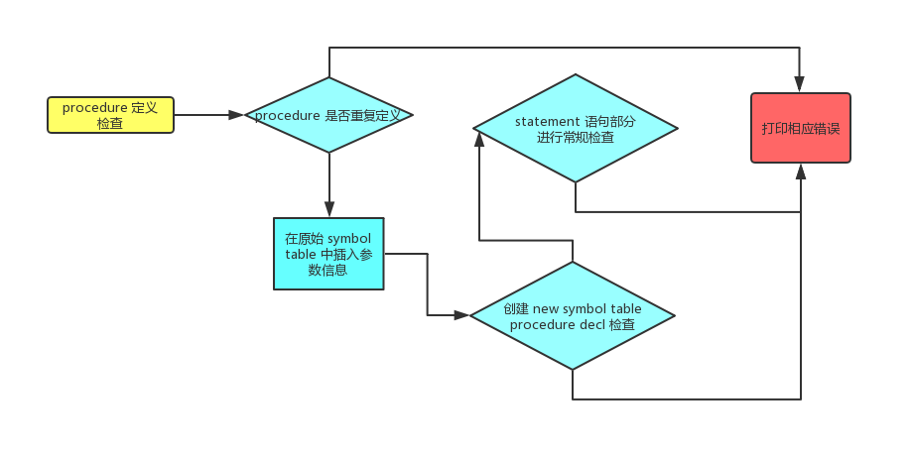
3.3 procedure / function 定义检查
在原始 symbol table 中插入 procedure 定义信息（参数）
创建新的 symbol table，插入 procedure 内部的各类声明（检查过程如之前所述）
在 statement 部分，出现的 variable 需要进行 chain look up

Slide 23
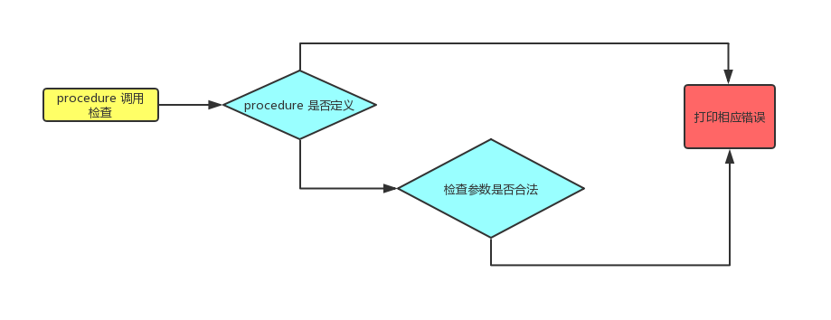
3.3 procedure / function 调用检查
Chain lookup 判断 procedure 是否存在
参数是否合法

Slide 24
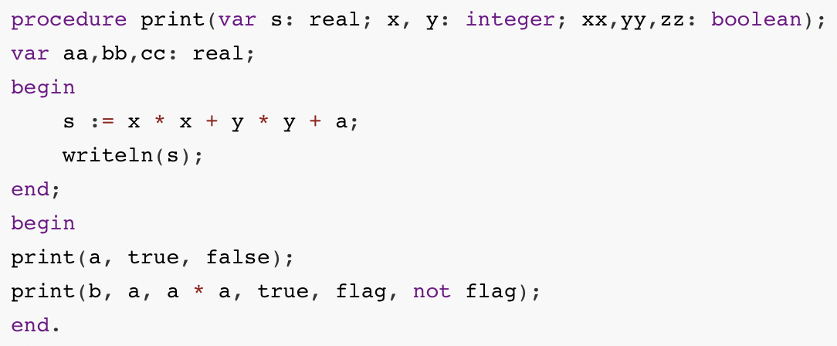
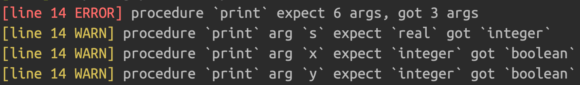
3.3 procedure / function 调用检查 example

Slide 25
About Test
Notes:
测试样例

Slide 26
Test

Slide 27
Thank you for your listening
and time for Q&A

